Slide 1
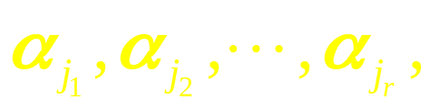
§3 向量组的秩 矩阵的行秩与列秩
3.1 向量组的秩
定义3.1 设有向量组 A:α₁,α₂ ,… ,α_{s} , 如果存在 A 的部分向量组 A_{0 :}
1）向量组 A₀ 线性无关；
2）向量组 A 中任一向量可用 A₀ 线性表示，
则称向量组 A₀ 是向量组 A 的一个极大线性无关组( 简称极大无关组) 。 极大无关组所含向量的个数 r 称为向量组A的秩。
向量组α₁,α₂ ,… , α_{s} 的秩可记为R(α₁,α₂ ,… , α_{s} )。
只含零向量的向量组没有极大无关组，秩为0。

Slide 2
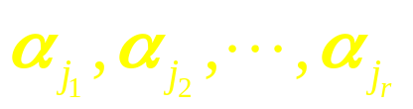
由定义3.1可得下面的结论：
i) 向量组线性无关的充分必要条件是向量组的秩等于
该组向量的个数；向量组线性相关的充分必要条件是向量
组的秩小于该组向量的个数。
ii) 向量组A的部分组A₀ : 为A的极大无关组的充分必要条件是
1）向量组 A₀ 线性无关；
2）向量组A中任意 r+1 个向量(如果存在)线性相关。

Slide 3
iii) 如果向量组 A 的秩为r (r>0)，则A中任意 r 个线性
无关的向量都是A的一个极大无关组 (即未必惟一) 。
例如向量组
的秩为2，α₁,α₂;α₁,α₃;α₂,α₃都是它的极大无关组。

Slide 4
定理3.1 向量组与其任意一个极大无关组等价。
证明 设向量组A₀:α₁,α₂,…,α_{r} 是 A的极大无关组, 则A₀是A的部分组, 故 A₀ 总能由 A 线性表示；由极大无关组的定义3.1知，对于A中任意向量α 能由极大无关组α₁,α₂,…,α_{r}线性表示，即向量组 A 能由 A₀ 线性表示, 所以向量组A与A₀等价。
推论3.1 一个向量组的任意两个极大无关组等价。
推论3.2 一个向量组的秩是惟一确定的。
由推论3.1和推论2.6可证。

Slide 5
定理3.2 设向量组Ⅰ能由向量组Ⅱ线性表示，则向量组Ⅰ的秩不大于向量组Ⅱ的秩。
证明 设Ⅰ的一个极大无关组Ⅰ₀:α₁,α₂,…,α_{r}，
向量组Ⅱ的一个极大无关组Ⅱ₀:β₁, β₂ ,…, β_{s}。由定理3.1可知向量组Ⅰ₀能由Ⅰ线性表示，而向量组Ⅰ又能由Ⅱ线性表示，向量组Ⅱ又能由Ⅱ₀线性表示，故向量组Ⅰ₀能由Ⅱ₀线性表示，由推论2.5 ,便知r≤s.
定理3.3 等价的向量组的秩相等。
证明 设向量组Ⅰ与向量组Ⅱ的秩分别为 r 和 s ，因两个向量组等价，即两个向量组能相互线性表示，故 r ≤ s与 s ≤ r 同时成立，所以s = r。

Slide 6
例1 向量组Ⅰ能由向量组Ⅱ线性表示 ,且他们的秩相
等,试证向量组Ⅰ与向量组Ⅱ等价。
证明 构造向量组Ⅲ:{Ⅰ,Ⅱ}, 它是由向量组Ⅰ和Ⅱ合并而成的向量组，并设向量组Ⅰ和Ⅱ的秩均为r。
因为向量组Ⅰ能由向量组Ⅱ线性表示 , 故向量组Ⅲ能由向量组Ⅱ线性表示 . 而向量组Ⅱ是向量组Ⅲ的部分组,故向量组Ⅱ总能由向量组Ⅲ线性表示 , 所以向量组Ⅲ与向量组Ⅱ等价 , 由定理3.3知, 向量组Ⅲ的秩为r。
又因为向量组Ⅰ秩为 r , 且向量组Ⅰ也是向量组Ⅲ的部分组, 所以向量组Ⅰ的极大无关组也可作为向量组Ⅲ的一个极大无关组。由定理3.1，向量组Ⅲ与向量组Ⅰ的一个极大无关组等价,从而向量组Ⅲ与向量组Ⅰ等价，由等价的传递性 推知，向量组Ⅰ与向量组Ⅱ等价。

Slide 7
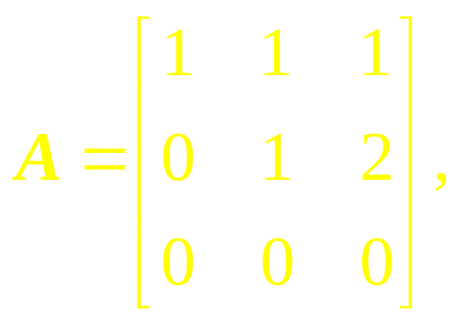
3.2 矩阵的行秩与列秩
定义3.2 矩阵A的行向量组的秩称为A的行秩，矩阵A的列向量组的秩称为A的列秩。
例2 设矩阵
则显然A的秩为2, A的行向量组为
α₁=(1,1,1), α₂=(0,1,2), α₃=(0,0,0).
易见, α₁, α₂是A的行向量组的一个极大无关组, 因此A的行秩是2。

Slide 8
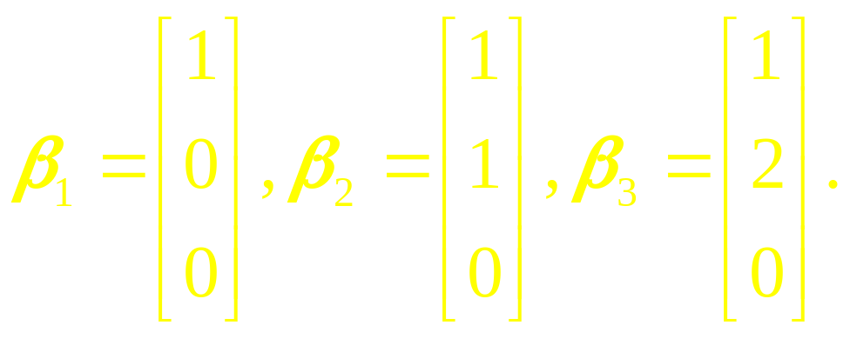
A的列向量组为
由于β₁, β₂线性无关, β₃=2β₂- β₁, 故β₁, β₂是A的列向量组的一个极大无关组，因而A的列秩为2。
在例2中，我们发现矩阵的秩等于其行秩和列秩。这一结论是否具有普遍意义呢？下面的定理回答了这个问题。

Slide 9
定理3.4 矩阵的秩等于其行秩，也等于其列秩。
证明 设A = (α₁,α₂,…,α_{m} ), R(A) = r , 并设 r 阶子式
D_{r}≠ 0 . 根据推论2.1, 和D_{r}≠ 0知D_{r}所在的r个列向量线性
无关; 又由于A中所有r+1阶子式均为零, 知 A中任意 r+1个列向量都线性相关. 因此D_{r}所在的 r 列是 A的列向量组的一个极大无关组, 所以A的列秩等于r. 即矩阵A的秩等于A的列秩。
同理可证矩阵A的行向量组的秩也等于R(A) 。
由此可见：若D_{r}是矩阵A的一个最高阶非零子式, 则
D_{r}所在的r列即是列向量组的一个极大无关组, D_{r}所在的r
行即是行向量组的一个极大无关组. 因为初等变换不改变
矩阵的秩, 从而不改变其行秩和列秩, 所以用初等变换可
以求向量组的秩和极大无关组。

Slide 10
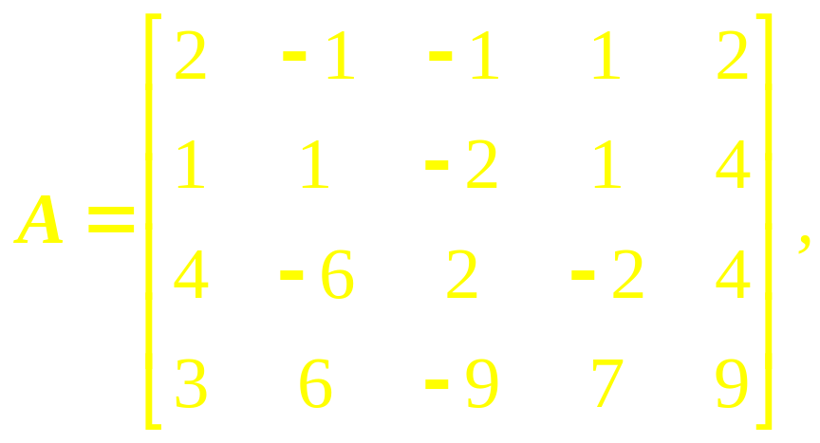
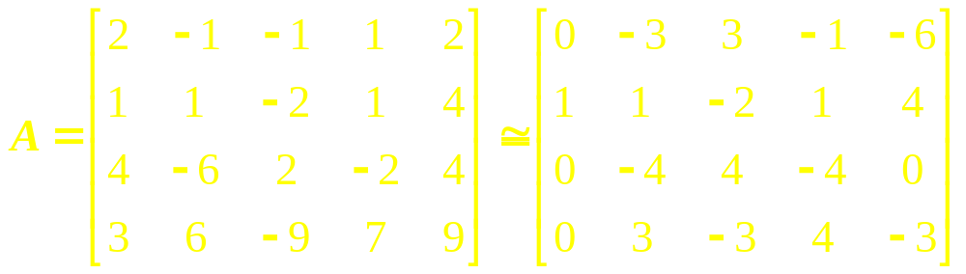
例3 设矩阵
求矩阵A的列向量组的一个极大无关组，并把不是极大无
关组的列向量用极大无关组线性表示。
解 对A施行初等行变换，使之变成行阶梯形矩阵

Slide 11
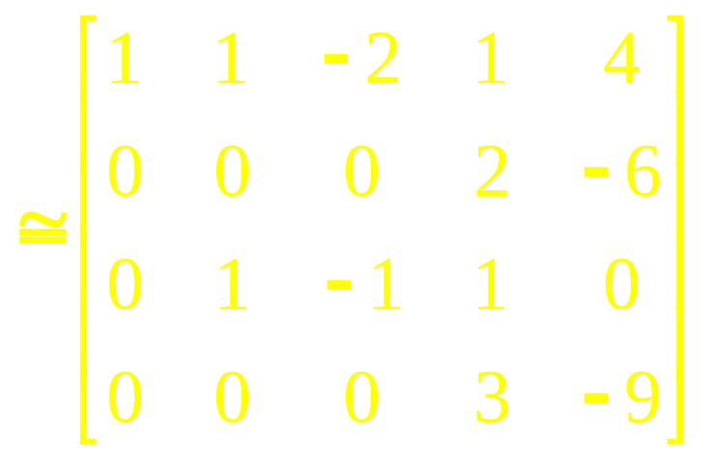
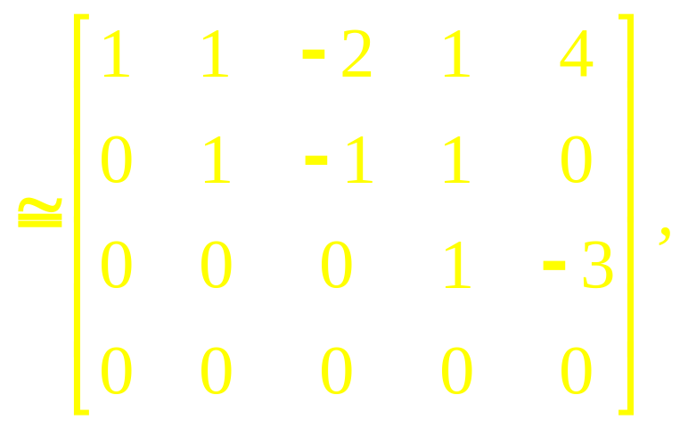
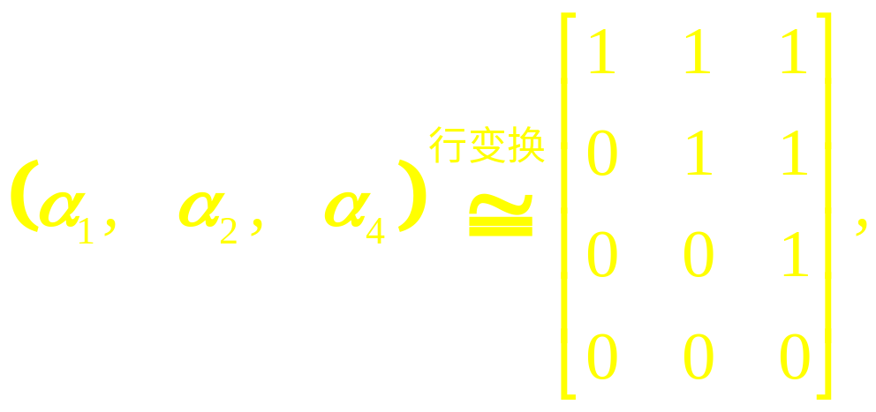
显然R(A) = 3, 故列向量组的极大无关组含 3个列向量。而三个非零行的非零首元在1、2、4三列上，故 α₁, α₂, α₄为列向量组的一个极大无关组。这是因为：
知 R(α₁,α₂,α₄ ) = 3, 故α₁,α₂,α₄线性无关。

Slide 12
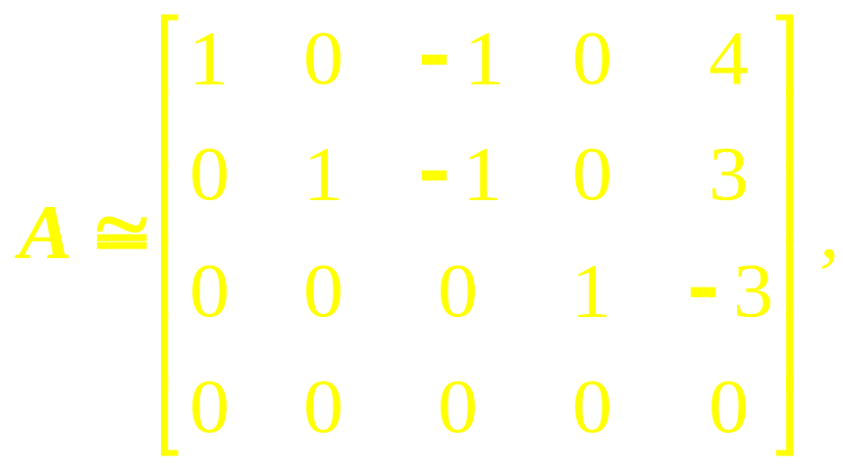
为把α₃,α₅ 用α₁,α₂,α₄线性表示，把 A 再变成行最简形矩阵
即得
α₃ = －α₁－α₂，
α₅ = 4α₁ + 3α₂－3α₄。

Slide 13
定理3.5 设A、B均为m×n矩阵，则
R(A+B)≤R(A)+R(B) .
证明 显然A+B的列向量组可由A的列向量组和B的列向量组线性表示. 设R(A)=s, R(B)=t, 不妨设α₁,α₂,…,α_{s}是A的列向量组的一个极大无关组, β₁,β₂,…,β_{t}是B列向量组的一个极大无关组. 由于向量组与它的极大无关组等价,由传递性知A+B的列向量组可由向量组 α₁,α₂,…,α_{s},β₁,β₂,…,β_{t} 线性表示, 根据定理3.2，有
R(A+B) = (A+B)的列秩
≤ R(α₁,α₂,…,α_{s},β₁,β₂,…,β_{t} )
≤ s+t
= R(A)+R(B).

Slide 14
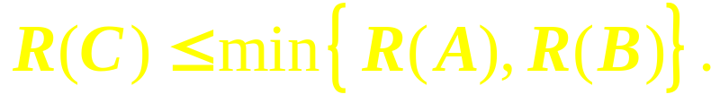
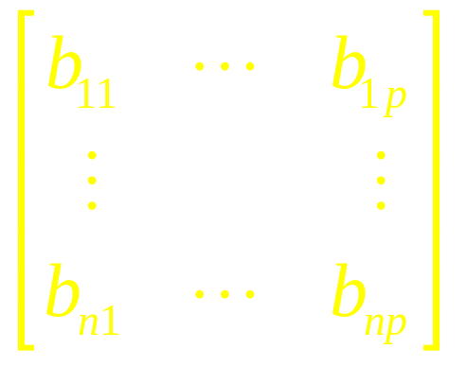
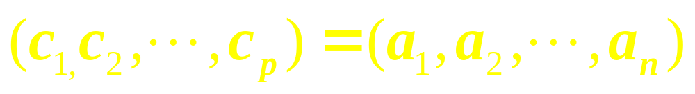
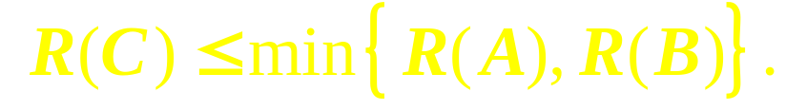
定理3.6 设C_{m×p}= A_{m×n} B_{n×p}， 则
证明 将矩阵C 和 A用其列向量表示为
C = ( c₁,c₂,…,c_{p} ) , A = ( a₁,a₂,…,a_{n} ) , B = ( b_{ij} ) ,
由
知矩阵 C 的列向量组能由 A的列向量组线性表示，因此
R(C) ≤ R(A).
因 C^{T} = B^{T}A^{T},同理可证R(C ^{T}) ≤ R(B^{T}).
即 R(C ) ≤ R(B) .
故

Slide 15
作业
习题4.3
（A）4，7，8.
（B）3.

